Slide 1



Arquitetura MVC
Equipe:
Jonas Deyvid
Jonas Lopes
Maike Bezerra

Slide 2
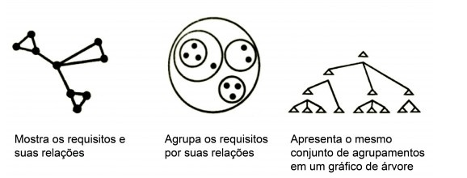
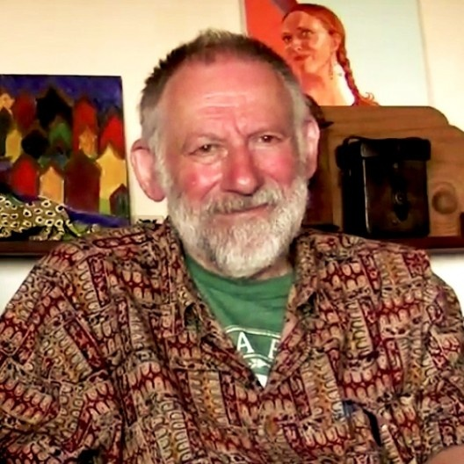
História
O Engenheiro Civil Christopher Alexander,
criou base para o que se consideram os
primeiros padrões de projeto em meados
da década de 70.
A partir de seu trabalho, profissionais da área de
desenvolvimento de software utilizaram tais conceitos para iniciar as primeiras documentações de padrões de projetos, tornando-as acessíveis para toda a área de desenvolvimento.

Slide 3
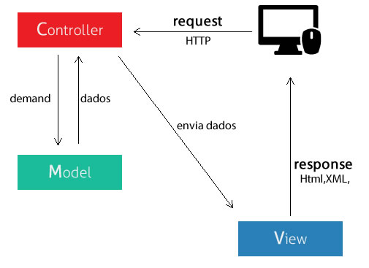
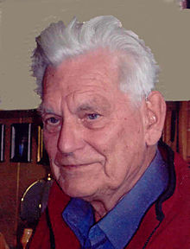
O padrão arquitetural MVC foi inventado
por Trygve Reenskaug enquanto ele era
um cientista visitante no grupo Smalltalk
no famoso Centro de Pesquisas da
Xerox em Palo Alto.
Ele escreveu seu primeiro artigo no MVC em 1978.
Ele originalmente o chamou de padrão Thing Model View Editor
História

Slide 4
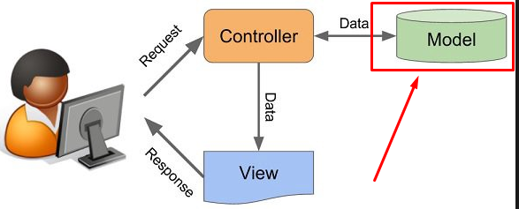
Models
Visão de Reenskaug
MODELOS - Modelos representam conhecimento. Um modelo poderia ser um único objeto (um tanto desinteressante), ou poderia ser alguma estrutura de objetos.
O modelo (Model) é utilizado para manipular informações de forma mais detalhada, usado para realizar consultas, cálculos e todas as regras de negócio do nosso site ou sistema.

Slide 5
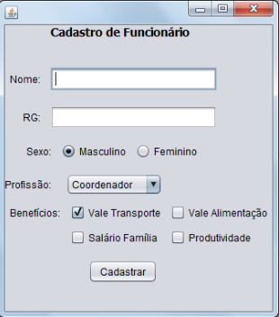
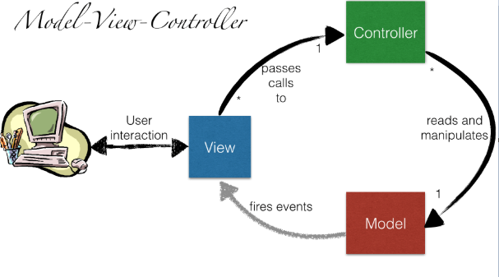
View
Uma visão é uma representação (visual) de seu modelo.
Age então, como um filtro de apresentação.
É responsável por tudo que o usuário final visualiza, toda a interface, informação, não importando sua fonte de origem.
Pode ter mecanismos que impeçam o usuário de cometer erros, todavia, não podem conter regras de negócio.
Visão de Reenskaug

Slide 6
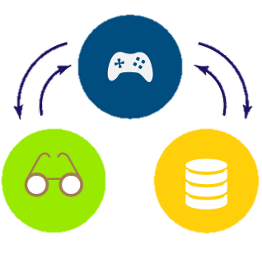
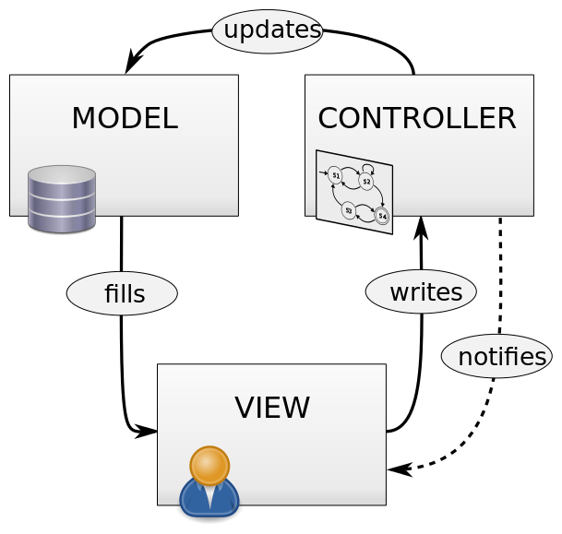
Um controlador é o link entre um usuário e o sistema.
Ele fornece ao usuário informações, organizando visualizações relevantes para se apresentar em locais apropriados na tela.
O controlador recebe essa saída do usuário, converte-a nas mensagens apropriadas e passa essas mensagens para uma ou mais das visualizações.
Em resumo, é o controller que executa uma regra de negócio (modelo) e repassa a informação para a visualização (visão).
Controller
Visão de Reenskaug

Slide 7
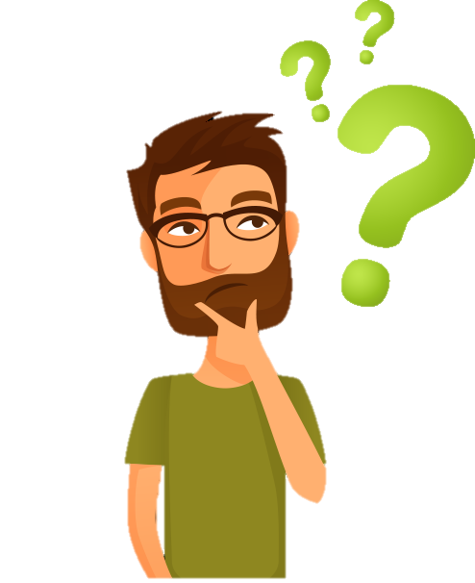
Porque MVC?
Com o aumento da complexidade das aplicações desenvolvidas, sempre visando a programação orientada a objeto, torna-se relevante a separação entre os dados e a apresentação das aplicações.
Esse padrão resolve este problema através da separação das tarefas de acesso aos dados e lógica de negócio, lógica de apresentação e de interação com o utilizador, introduzindo um componente entre os dois: o controlador.
Justificativa

Slide 8
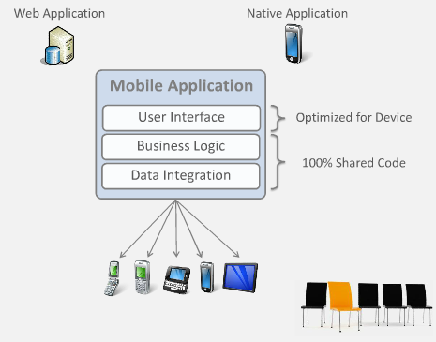

Slide 9
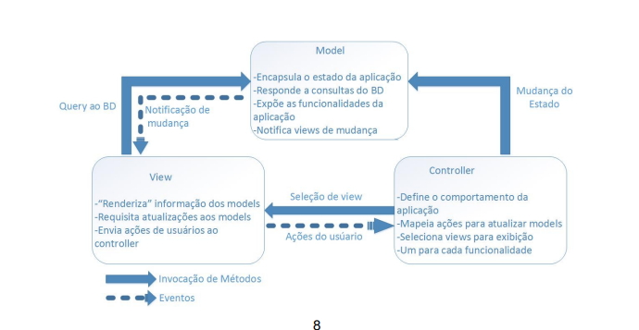


Slide 10
Quando usar?
Indica-se usar o MVC quando se quer ter as seguintes vantagens:
Facilidade de reaproveitamento de código;
Facilidade na manutenção e adição de recursos;
Maior integração da equipe e/ou divisão de tarefas;
Diversas tecnologias estão adotando essa arquitetura;
Facilidade em manter o seu código sempre limpo;
Utilizando MVC

Slide 11
Quando não usar?
Não Utiliza-se MVC em:
Uma single page estática com intuito único de mostrar uma companhia ou um produto. Só é preciso do html, css e javascript, e talvez algum framework. Utilizar um MVC nesse caso seria desperdício de recursos.
Um sistema desktop para adicionar os votos das refeições feitas pelos comensais no RU, onde a única funcionalidade do sistema seria, adicionar os votos e gerar porcentagens. Neste caso também não seria recomendado o uso do MVC.
Não Utilizando MVC

Slide 12
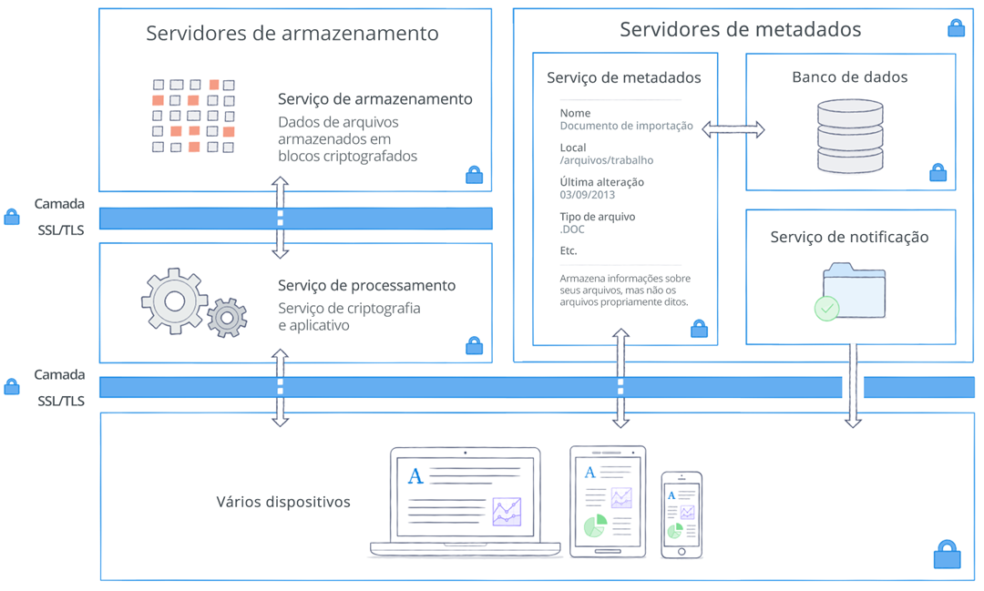
Arquitetura Dropbox

Slide 13
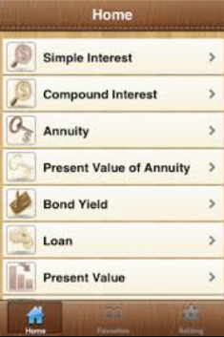
Aplicação Financeira
O controlador é o único no sistema que conhece o responsável pela execução do cálculo, neste caso a camada que contém as regras de negócios.
Exemplos
O Model realiza a operação matemática e retorna o valor calculado para o Controller, que também é o único que possui conhecimento da existência da camada de visualização.
Caso esta operação deva ser registrada em uma base de dados, o Model se encarrega também desta tarefa.
Imagem meramente ilustrativa.

Slide 14
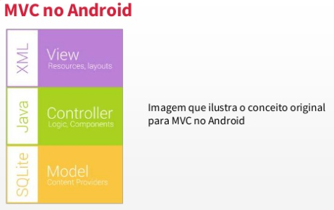
Android
Exemplos

Slide 15
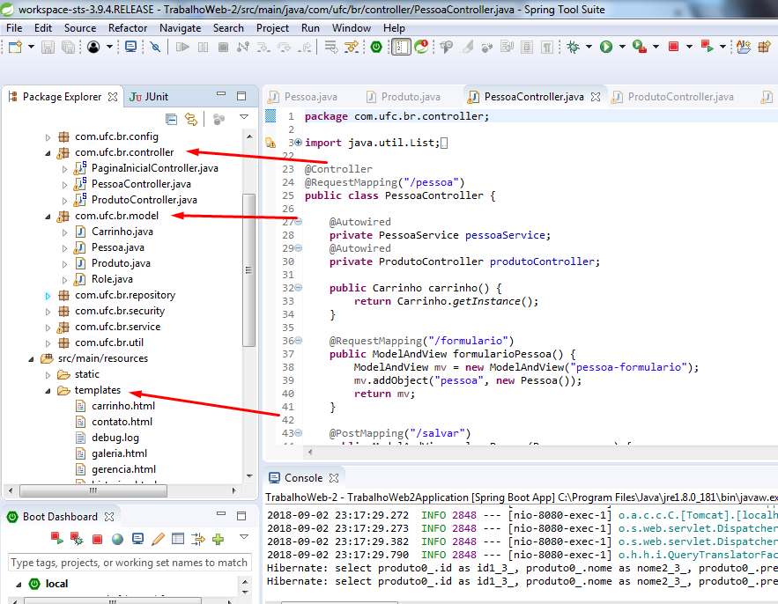
Loja virtual
Exemplos

Slide 16
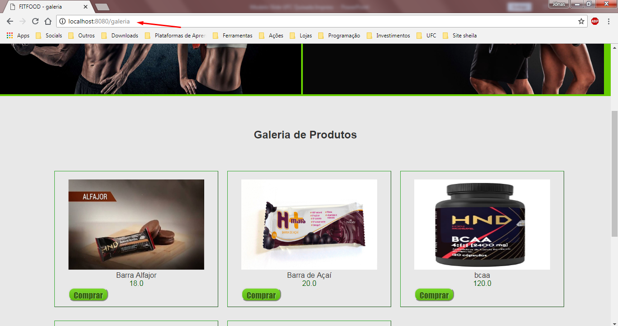
Loja virtual
Exemplos

Slide 17
Diálogo das camadas
View: Fala Controller ! O usuário acabou de pedir para acessar o Facebook! Pega os dados de login dele ai.
Controller: Blz. Já te mando a resposta. Ai model, meu parceiro, toma esses dados de login e verifica se ele loga.
Model: Os dados são válidos. Mandando a resposta de login.
Controller: Blz. View, o usuário informou os dados corretos. Vou mandar pra vc os dados dele e você carrega a página de perfil.
View: Vlw. Mostrando ao usuário…
Interação

Slide 18
Presentinhos...
Na reunião de gestão, ficou definido que uma nova regra de negócio precisaria ser implementada no sistema WEB do IFRS. Após realizar um estudo técnico sobre esta melhoria, o desenvolvedor responsável percebe que será necessário alterar a instrução SQL de um método específico e algumas tags HTML de um arquivo. O sistema em questão foi arquitetado respeitando rigorosamente o padrão três camadas MVC (Model-View-Controller). Considere um arquivo por camada. A partir deste contexto, marque a alternativa que apresenta CORRETAMENTE os arquivos que este desenvolvedor precisará modificar.
a) Um arquivo da camada Model e outro arquivo da camada View.
b) Um arquivo da camada Model e outro arquivo da camada Controller.
c) Um arquivo da camada Model, um arquivo da camada Controller e um arquivo da camada View.
d) Dois arquivos da camada Controller.
e) Dois arquivos da camada Model.
Interação

Slide 19
Dinamica App animalSongs
O grupo escolhe voluntários para representar os papéis de model(três ou mais), view(dois ou mais) e controller(um);
Os models sabem executar serviços específicos de suas atribuições;
O controller recebe as interações da view e mandam para os models requisitados;
Os models executam o serviço requisitado e retornam pro controller, se necessário;
O controller repassa o retorno (se houver) ou uma confirmação pra view;
A view informa para o usuário alguma confirmação caso necessário ou interage com base no retorno do controller;
Interação

Slide 20
Dinamica App animalSongs
Papéis da dinâmica: Models:
GatoService (sabe seu nome, e executa a função miar());
CachorroService(sabe seu nome, e executa a função latir());
BoiService(sabe seu nome, executa a função mugir() e darCoice());
Controller:
ControllerAnimals (apenas controla o fluxo de dados e verifica os dados das entradas, para poupar o estresse dos services)
Views:
ViewAntiga (mostra por escrito no quadro os retornos das funções. Ex.: escreve no quadro “Miau”, se o service for gatoService)
ViewNova (reproduz o “som” do retorno dos services Ex.: O voluntário realmente late ao receber retorno da função latir() do service cachorro)
As entradas são feitas em papel pela equipe, e as mensagens entre os objetos são em papel também.
Interação

Slide 21
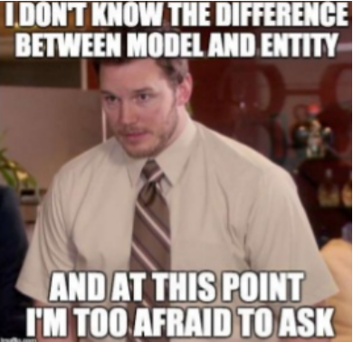
Depois de hoje você não
vai mais...

Slide 22
Thanks for interacting!

